Slide 1
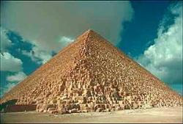
Этот знаменитый ученый измерил высоту египетской пирамиды, не влезая на неё.
Кто он?
ответ

Slide 2
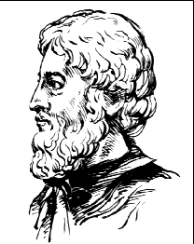
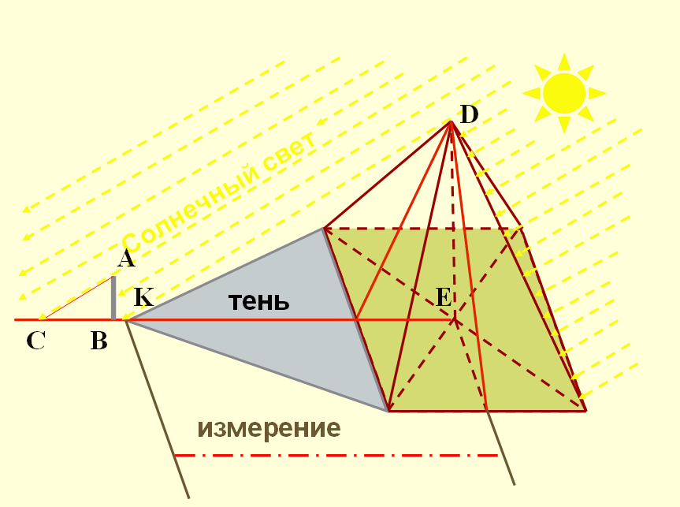
ФАЛЕС

Slide 3
Многогранник из Египта – это…
ответ

Slide 4
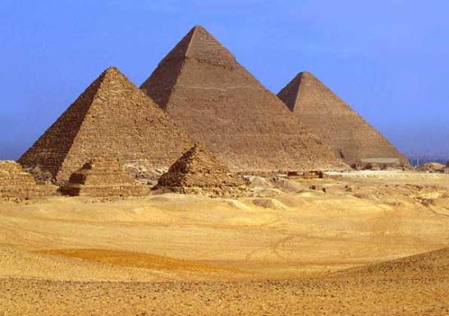
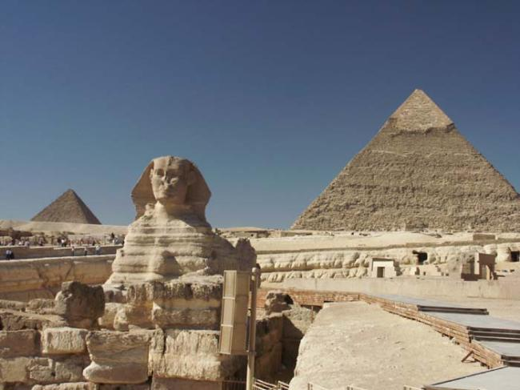
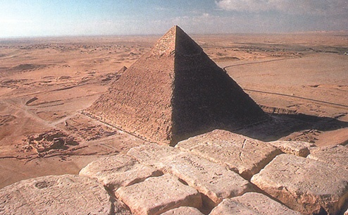
ПИРАМИДА

Slide 5
Название какого города в Крыму состоит из мужского, женского имён и натурального числа?
ответ

Slide 6
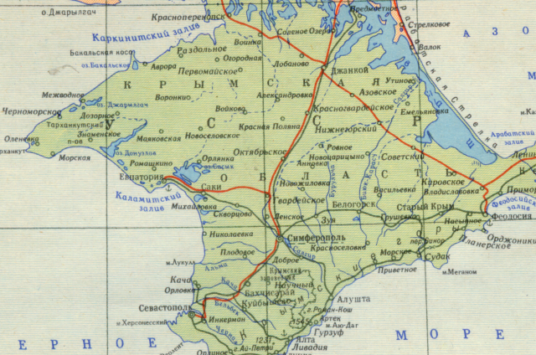
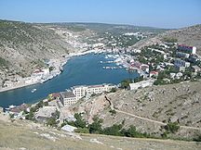
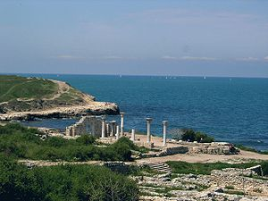
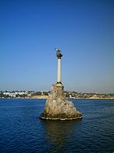
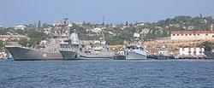
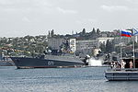
Севастополь
СЕВАСТОПОЛЬ

Slide 7
Какое число входит в название коренного населения Мордовии?
ответ

Slide 8
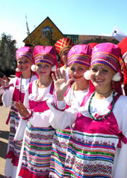
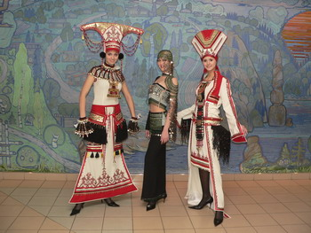
МОРДВА
ДВА

Slide 9
Спящий или бодрствующий географический конус – это…
ответ

Slide 10
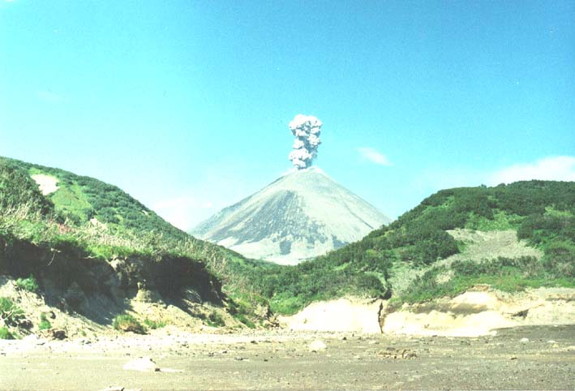
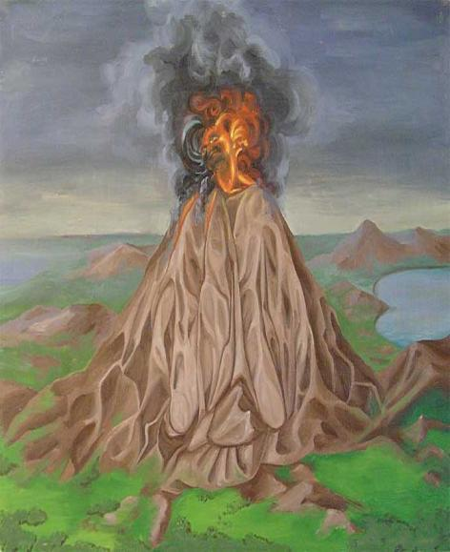
ВУЛКАН

Slide 11
Название какого государства скрывается в математическом выражении
ответ

Slide 12
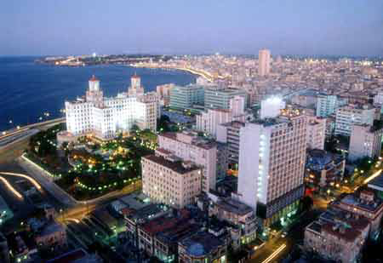
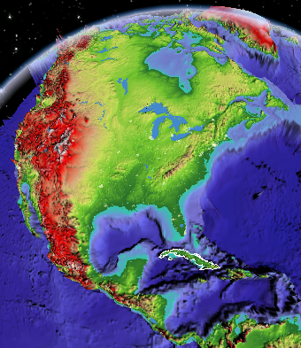
Гавана – столица Кубы
КУБА

Slide 13
Какое натуральное число присутствует в названии известной картины Ивана Айвазовского?
ответ

Slide 14
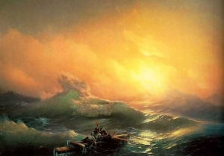
Картина И. Айвазовского «Девятый вал»
Девять

Slide 15
Какая геометрическая фигура изображена на самой известной картине Казимира Малевича?
ответ

Slide 16
Картина К. Малевича «Черный квадрат»
Квадрат

Slide 17
Назовите геометрический вид тополя
ответ

Slide 18
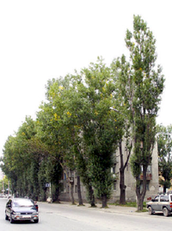
Пирамидальный тополь

